Slide 1

Дидактическая игра «Звуковая мозаика»
Подготовила:
учитель-логопед МБДОУ № 25 Н.Н.Шмакова
г. Снежинск, Челябинская область

Slide 2

Работа логопеда в детском саду направлена на профилактику нарушений письма и чтения, в основе которой лежит развитие фонематического слуха. Что такое фонематический слух?
Фонематический слух – это способность человека различать звуки речи:
умение правильно их произносить;
- безошибочно различать на слух;
- определять наличие или отсутствие заданного звука в словах;
- определять местонахождение звука (начало, середина, конец слова);
определять мягкость и твёрдость заданных звуков;
- выполнять звуковой анализ слов;
- умение соотносить звук с графическим образом и записать
в виде буквы.
Предлагаю игру «Звуковая мозаика», направленную на определение места заданных звуков в словах (в начале, в середине, в конце слова), что несомненно, хорошо повлияет на развитие фонематического восприятия старших дошкольников.

Slide 3
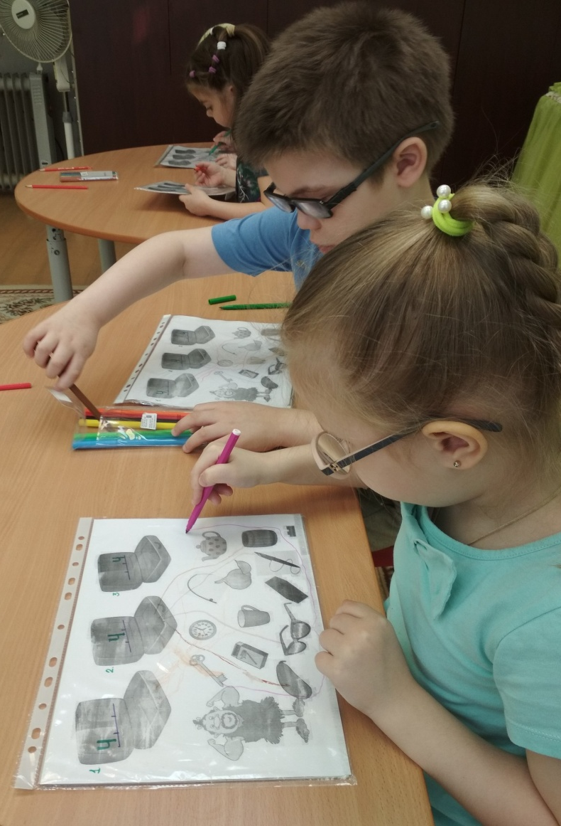
Данную игру можно использовать в виде презентации, а также можно распечатать на каждого ребёнка, либо поместить в прозрачный файл. Определяя место заданных звуков в словах, с помощью цветных карандашей или фломастеров, дети соединяют картинки со схемами.
Дети с большим удовольствием определяют место звуков в словах и играют в игру «Звуковая мозаика» Играйте с нами!

Slide 4
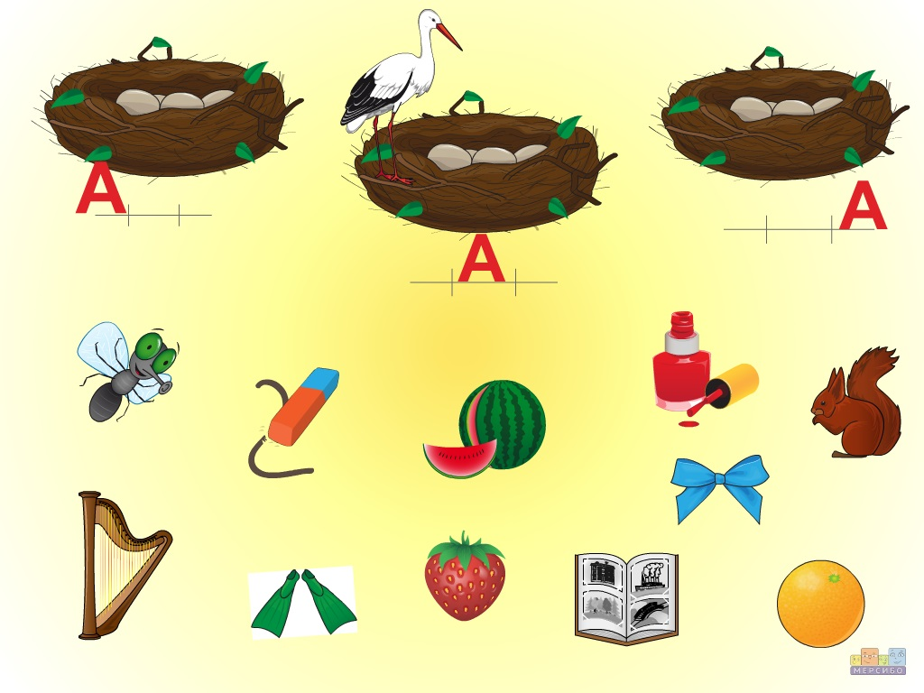

Slide 5
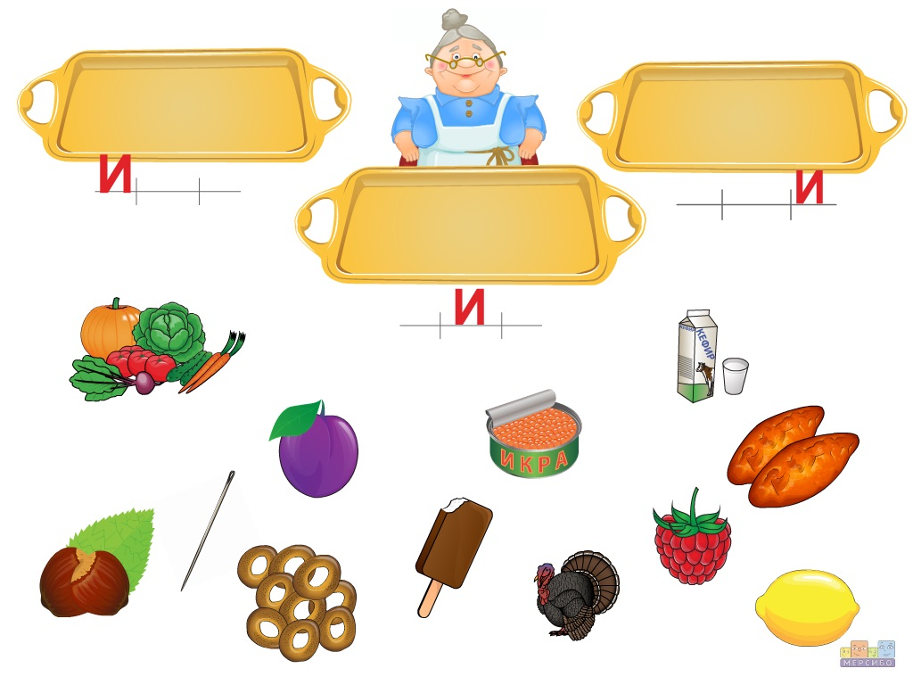

Slide 6
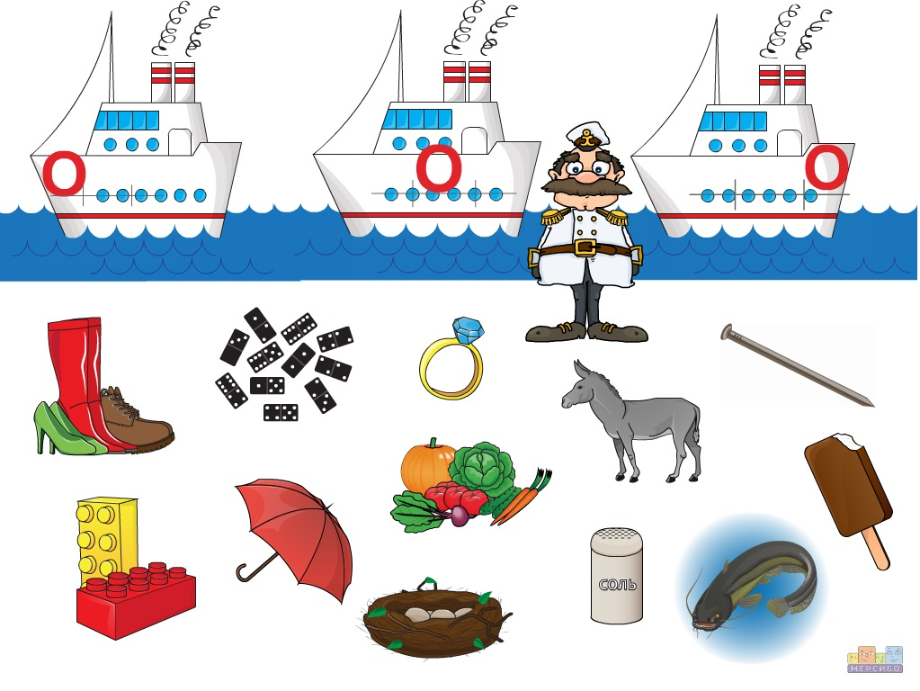

Slide 7
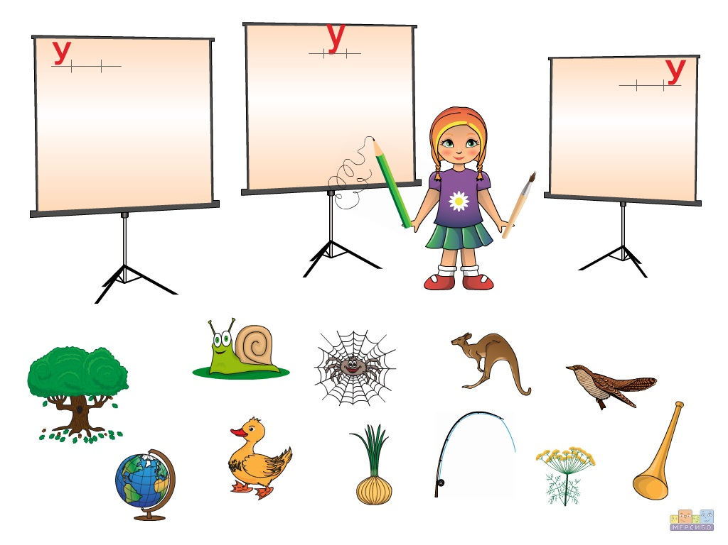

Slide 8
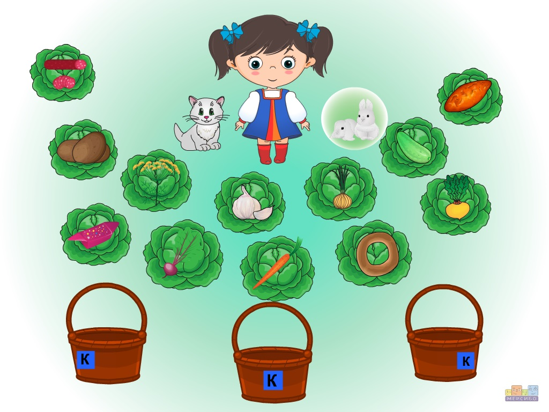

Slide 9
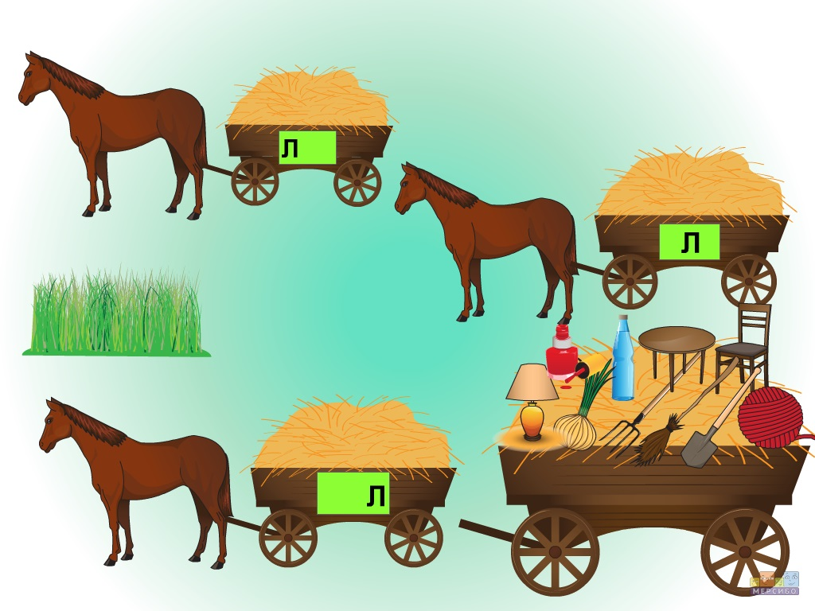

Slide 10
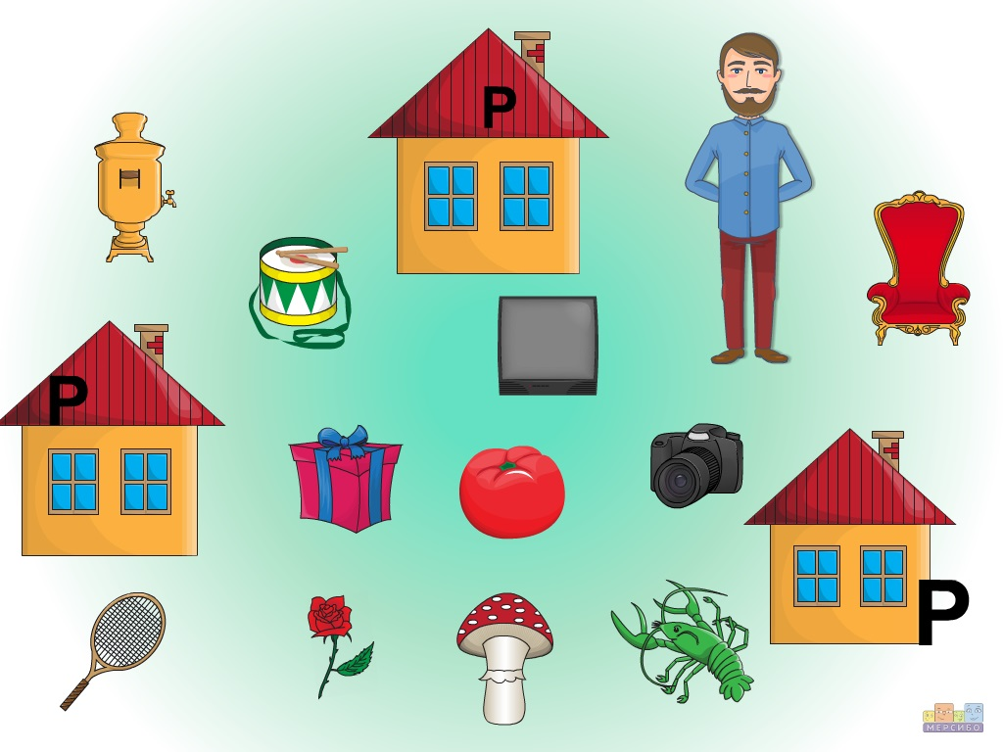

Slide 11
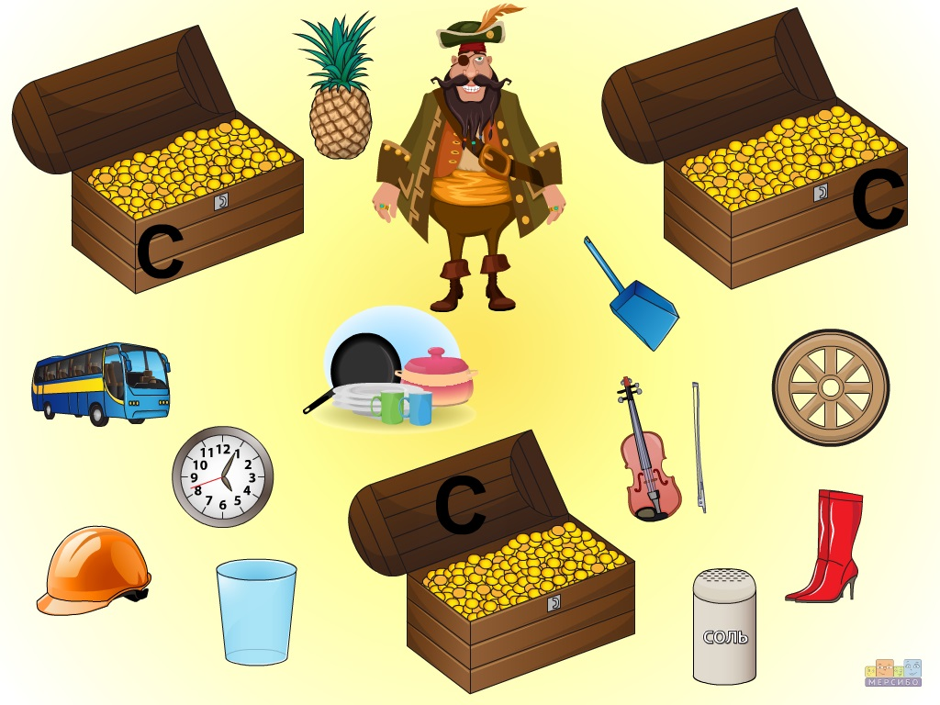

Slide 12
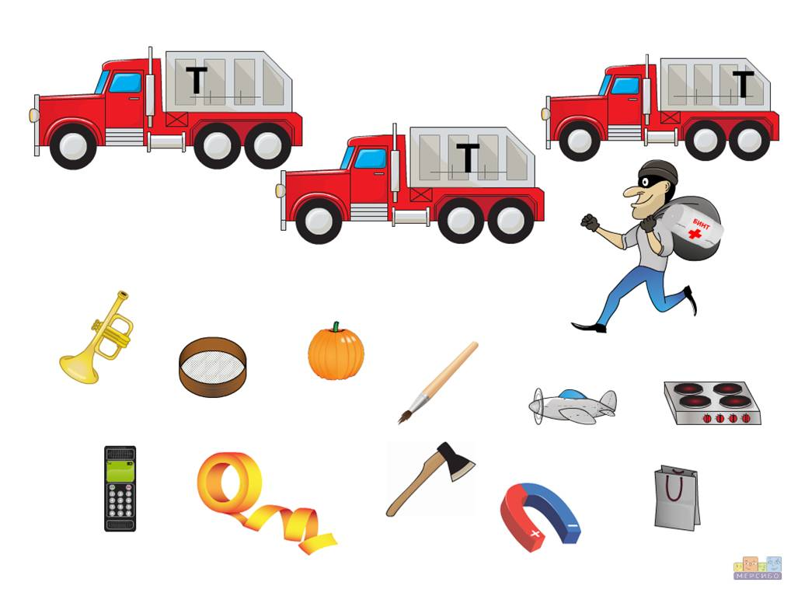

Slide 13
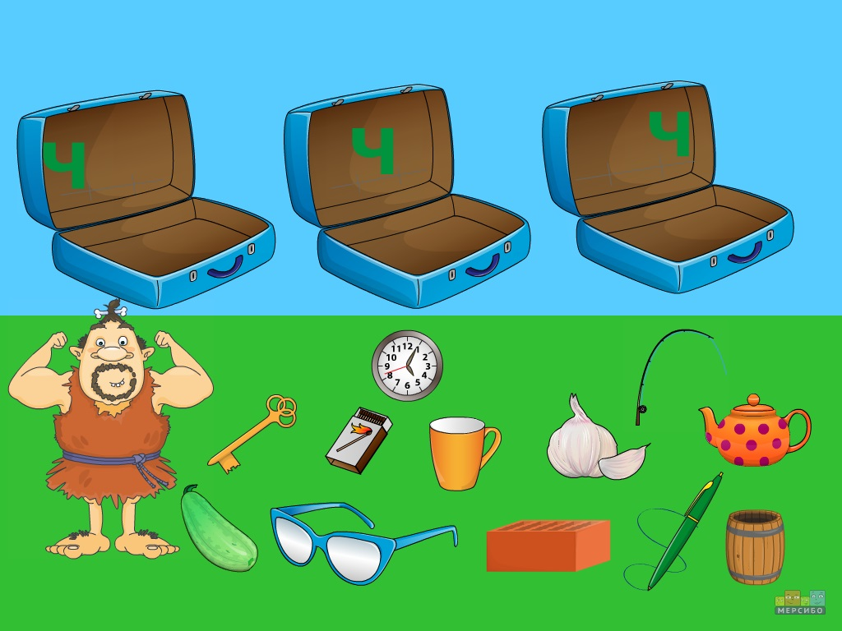

Slide 14
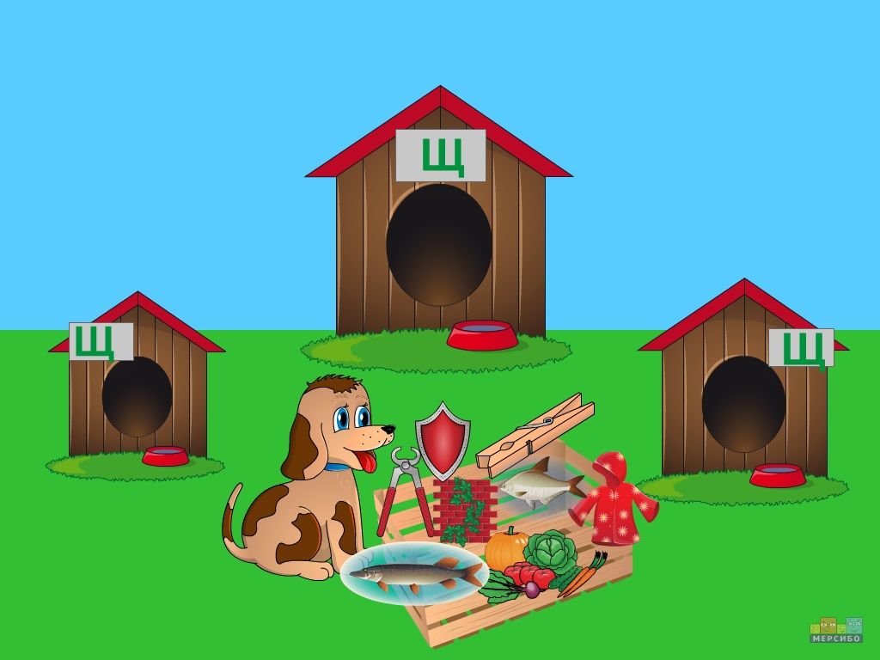

Slide 15
Ресурсы: использованы авторские
игры учителя-логопеда Н.Н.Шмаковой,
выполненные из «Конструктора картинок»
сайта «МЕРСИБО» https://mersibo.ru

Slide 16
Благодарю
за внимание!

